Slide 1
PELUANG

Slide 2
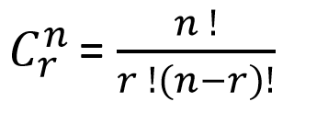
KOMBINASI
Kombinasi adalah susunan yang dapat dibentuk dari suatu kumpulan objek yang diambil sebagian atau seluruhnya dengan tidak memperhatikan urutannya.
Notasi dan Rumus Kombinasi

Slide 3
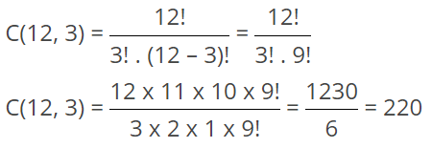
contoh soal
1
Tentukan hasil dari C(12, 3)!
Penyelesaian:
Diketahui : n = 12 dan r = 3

Slide 4
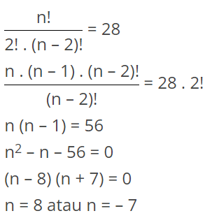
2
Jika C(n, 2) = 28 maka tentukan nilai n yang memenuhi!
Penyelesaian:
Jadi nilai n yang memenuhi adalah n = 8.

Slide 5
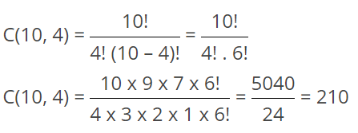
3
Dari 10 orang siswa akan dipilih 4 orang untuk mewakili sekolah dalam tim Olimpiade Matematika. Banyak susunan tim yang yang dibentuk adalah ….
Penyelesaian:
Soal ini termasuk soal kombinasi karena jika susunan timnya si A, B, C, D sama saja dengan jika susunan timnya si B, C, A, D.
Karena kita akan memilih 4 orang dari 10 orang tersedia maka itu sama dengan C(10, 4).

Slide 6



4
Seorang siswa diminta untuk mengerjakan 8 soal dari 10 soal yang tersedia, tetapi soal no 1 sampai 4 wajib dikerjakan. Tentukan banyak cara siswa tersebut mengerjakan soal yang diberikan!
Penyelesaian:
Karena siswa wajib mengerjakan soal no. 1 sampai 4 maka siswa tersebut hanya tinggal memilih 4 soal (8 – 4) dari 6 soal yang tersedia (soal no. 5 – 10)
Karena kita akan memilih 4 soal dari 6 orang tersedia maka itu sama dengan C(6, 4).
$$C\left(6, 4\right)= \frac{6!}{4! \left(6−4\right)!}$$
$$C\left(11, 6\right)= \frac{6!}{4!∙2!}$$
$$C\left(11, 6\right)= \frac{6×5×4!}{4!×2×1}=15$$
Jadi ada 15 cara/susunan siswa tersebut menjawab soal yang diberikan.

Slide 7
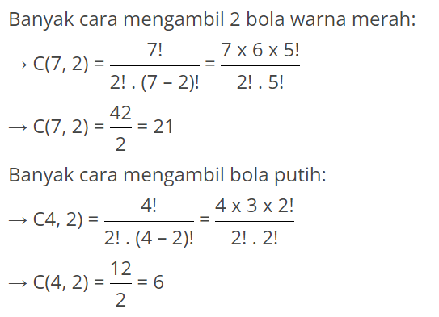
Dalam sebuah kotak terdapat 7 bola warna merah yang diberi nomor 1 sampai 7 dan 4 bola warna putih yang diberi nomor 1 sampai 4. Dari kotak tersebut akan diambil 4 bola sekaligus secara acak. Banyak cara terambil 2 bola merah dan 2 bola putih adalah ….
5
Penyelesaian:
Jadi banyak cara mengambil 2 bola merah dan 2 bola putih sekaligus adalah 21 x 6 = 126 cara

